Slide 1
Інновації у роботі з першокласниками
Підготувала: Копилова І. М.
вчитель І категорії ЗОШ І-ІІ ст. № 5
Торецької міської ради
Донецької області

Slide 2
«Однією з важливих якостей учителя, умов успішності його як фахівця є готовність до інноваційної діяльності». І.Дичківська
Інновація освіти — цілеспрямований процес часткових змін, що ведуть до модифікацій мети, змісту, методів, форм навчання й виховання, адаптації процесу навчання до нових вимог.

Slide 3
Використання інноваційних технологій дає змогу:
вдосконалювати форми і методи
індивідуалізувати навчання
активізувати
навчання
покращувати зміст
навчання

Slide 4
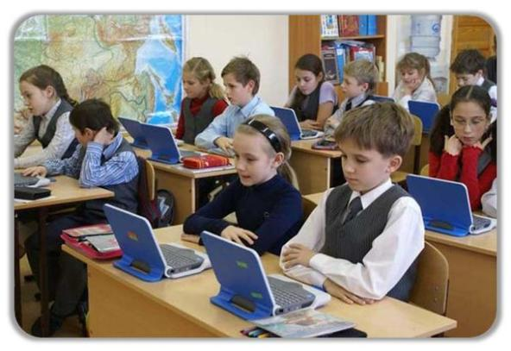
ВИКОРИСТАННЯ ІКТ
Суть технології: це зручний та ефективний спосіб представлення інформації за допомогою комп᾽ютерних програм. Він поєднує в собі динаміку, звук і зображення, тобто ті чинники, які найдовше утримують увагу першокласників. Одночасний вплив на два найважливіші органи сприймання – слух і зір – дає змогу досягти набагато більшого ефекту в освітньому процесі.

Slide 5
ПРИЙОМИ ЕЙДЕТИКИ
За допомогою яскравої дитячої уяви можна швидко і надовго запам’ятати потрібну інформацію. А головне – таке навчання, основане на грі та фантазії, зовсім не обтяжує дитину, навпаки – переключає її на діяльність іншої півкулі, а отже – дитина відпочиває. До того ж, застосовуючи методи ейдетики, ми підключаємо інші відчуття: слухові, тактильні, рухові, нюхові і навіть смакові! Таким чином, відбувається розвиток усіх видів пам’яті, і, як наслідок, ефективність навчання покращується.

Slide 6
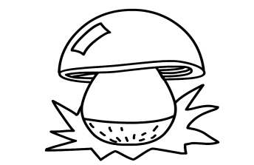
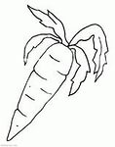
РОБОТА З ДІТЬМИ НА ОСНОВІ АСОЦІАЦІЙ
З ВИКОРИСТАННЯМ КОЛЬОРУ
ПРЕДМЕТНИХ АСОЦІАЦІЙ

Slide 7
РОБОТА З ДРУДЛАМИ
(ЧОРНО-БІЛІ КАРТИНКИ-ЗАГАДКИ)
ДРУДЛИ РОЗВИВАЮТЬ:
АСОЦІАТИВНЕ
МИСЛЕННЯ
ТВОРЧЕ
МИСЛЕННЯ
ДИВЕРГЕНТНЕ
МИСЛЕННЯ

Slide 8
ВИКОРИСТАННЯ ХУДОЖНЬОГО ОБРАЗУ
ЦИФР
ЛІТЕР

Slide 9
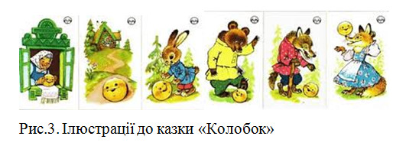
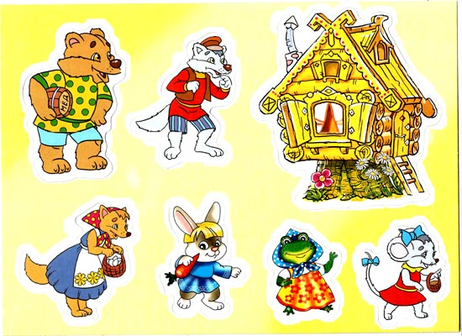
ТЕХНОЛОГІЯ НАВЧАННЯ З ВИКОРИСТАННЯМ ОПОРНИХ СХЕМ
В першому класі для розвитку мовленнєвої діяльності (переказування тексту, побудови зв᾽язного висловлювання) використовують:
серії сюжетних малюнків;
серії персонажних малюнків;

Slide 10
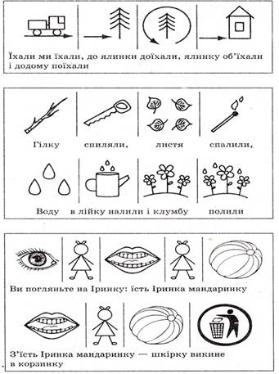
предметні малюнки;
у вигляді іграшкових пірамідок;
піктографію ( сукупність прийомів, які полегшують запам᾽ятовування, збереження й згадування інформації шляхом утворення додаткових штучних асоціацій).

Slide 11
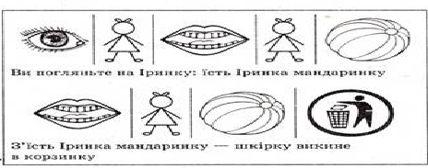
МНЕМОТЕХНІКА (мнемоквадрати, мнемодоріжки, мнемотаблиці)
- це сукупність прийомів, які полегшують запам᾽ятовування, збереження й згадування інформації шляхом утворення додаткових штучних асоціацій.

Slide 12
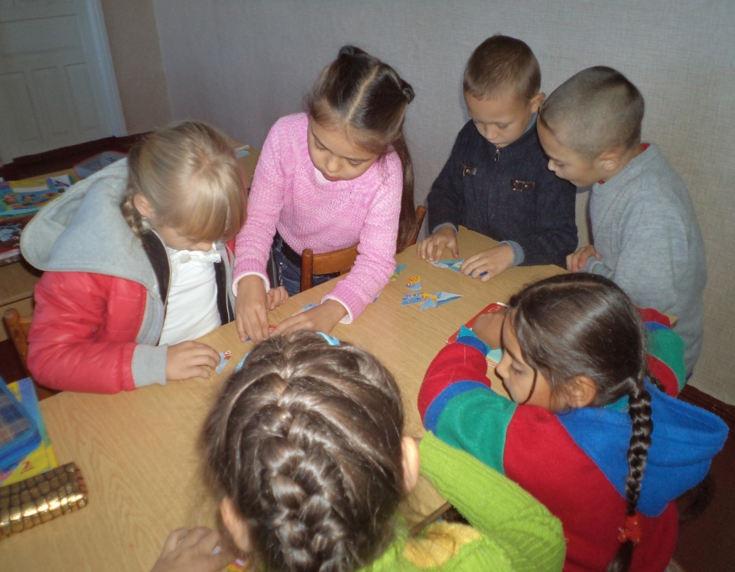
РОЗВИВАЮЧІ ІГРИ НІКІТІНА
- це засіб розвитку пізнавальних здібностей учнів, інтелектуальних якостей: відчуття, сприймання, уваги, пам’яті; вміння знаходити залежності і закономірності, уміння знаходити помилки і недоліки; просторові уявлення і уяву, здатність передбачати результати своїх дій.

Slide 13
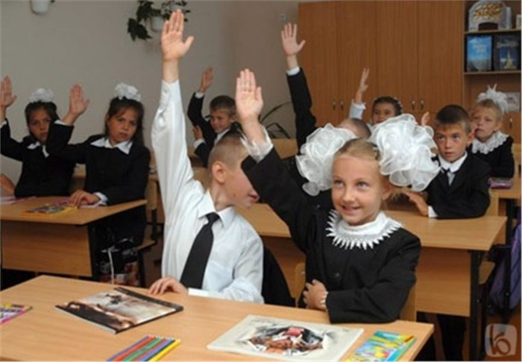
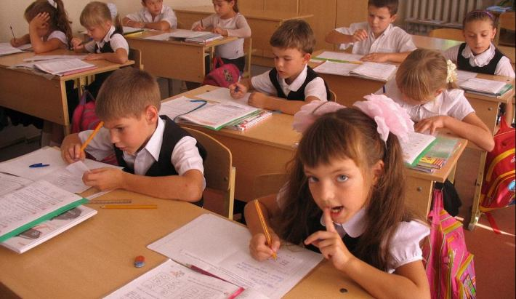
ТЕХНОЛОГІЯ Г. АЛЬТШУЛЛЕРА (ТРВЗ)
Полягає у формуванні системного, діалектичного мислення, розвитку творчої уяви, винахідницької кмітливості. Її використання має не просто розвинути фантазію дітей, а навчити їх мислити системно, творчо, розуміти єдність і протиріччя навколишнього світу, бачити і вирішувати проблеми. На це може бути здатною тільки творча особистість.

Slide 14
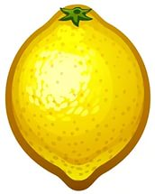
МЕТОД СИНЕКТИКИ
Полягає у створенні групи дітей задля пошуку творчих рішень. Головне – побачити у новій незвичайній ситуації, проблемі щось знайоме, тобто таке, що розв᾽язується відомими способами (за анологією). Наприклад:
Сонце - кульбаба, лимон, банан.

Slide 15
МЕТОД ФОКАЛЬНИИХ ОБ᾽ЄКТІВ (МФО)
Суть його ґрунтується на перенесенні ознак випадково вибраних об'єктів на фокальний об'єкт, внаслідок чого отримують незвичні поєднання, котрі дозволяють подолати психологічну інерцію.
Достоїнства методу – його універсальність, простота освоєння й необмежені можливості. Наприклад:
+
Олівець + тигр = полосатий олівець, хвостатий олівець.

Slide 16
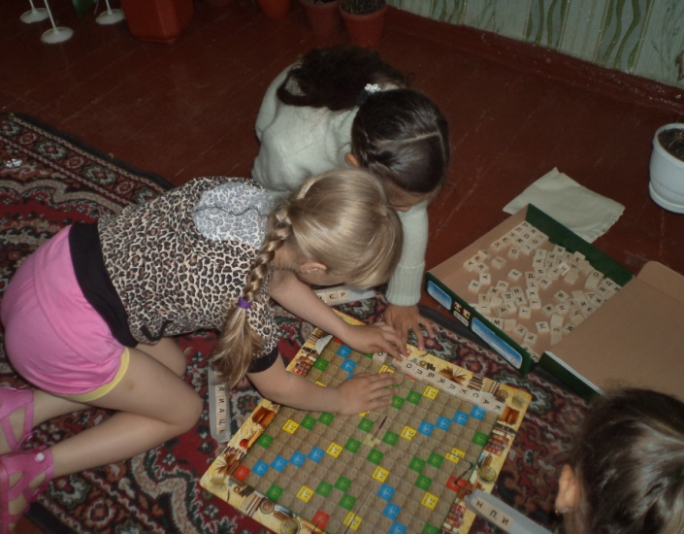
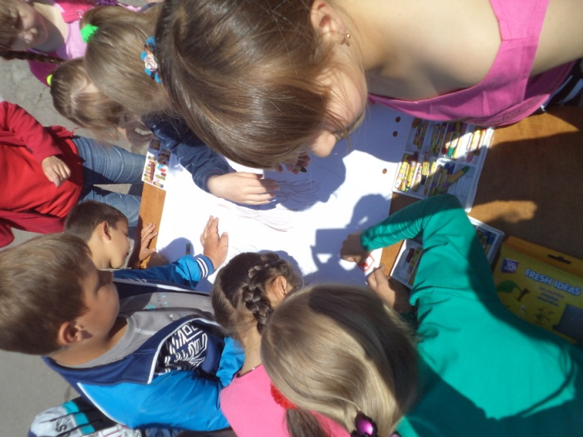
З метою підвищення пізнавальної діяльності, творчої активності, урізноманітнення форм і методів не слід забувати про використання інтерактивних методів: “Ромашка”, “Мозковий штурм”, “Акваріум”, “Коло ідей”, “Мікрофон”, “Навчаючись – учусь”. Особливо ефективно ці методи і прийоми працюють під час кооперативної форми навчальної діяльності.

